Slide 1
SİNDİRİM SİSTEMİ

Slide 2
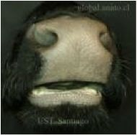
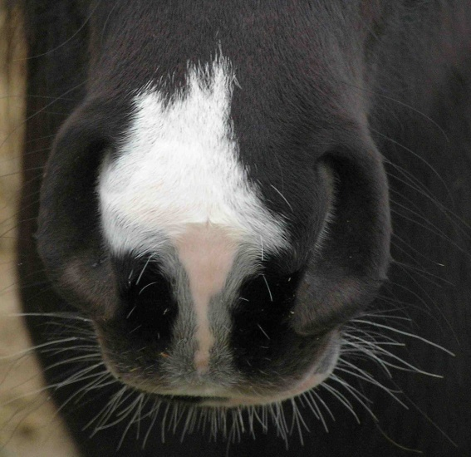
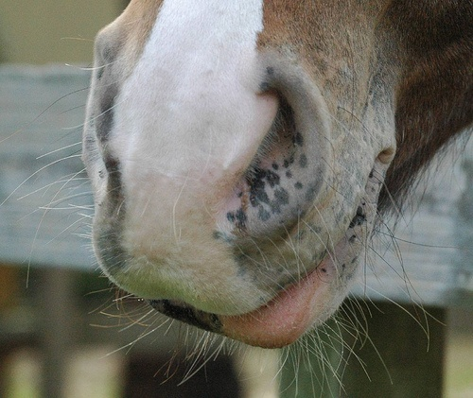
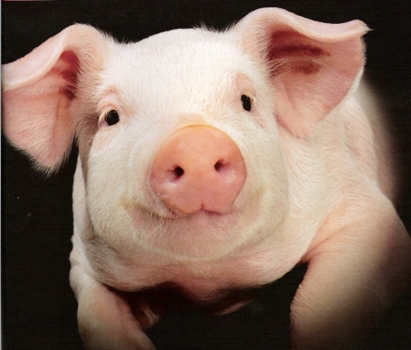
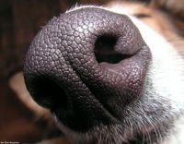

Slide 3
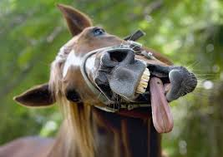
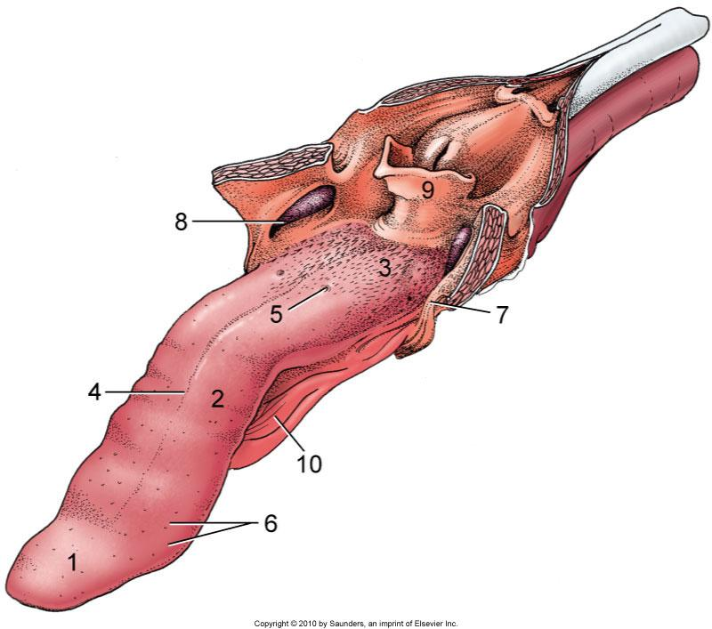
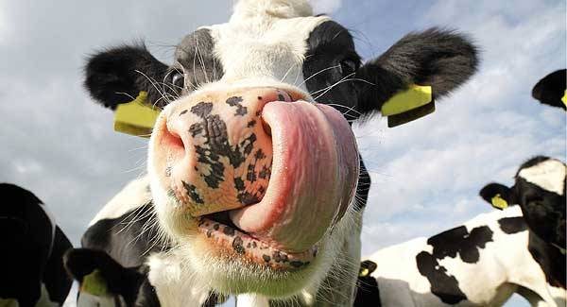
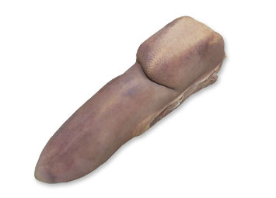
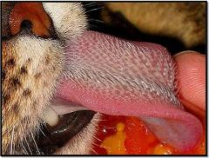

Slide 4
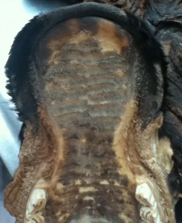

Slide 5
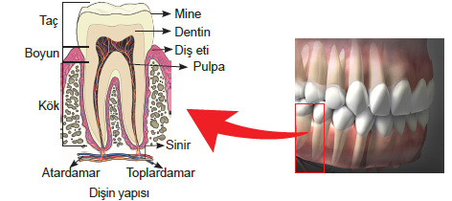
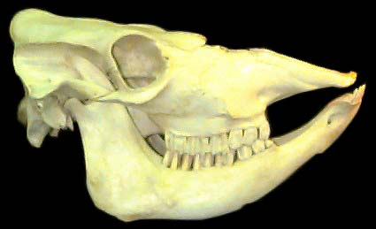
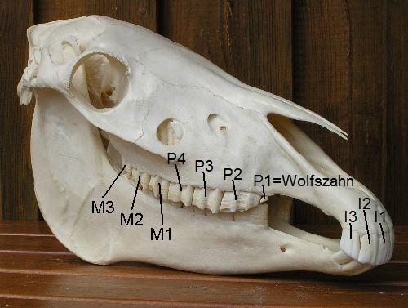
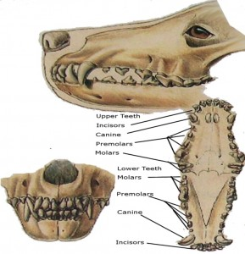
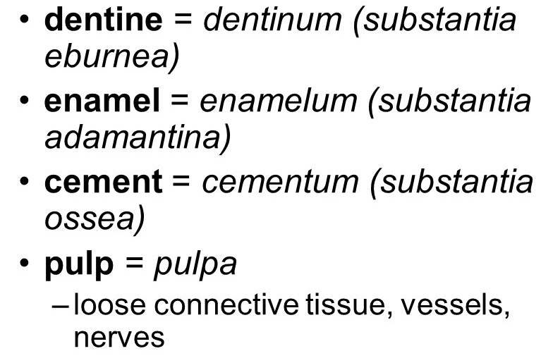

Slide 6
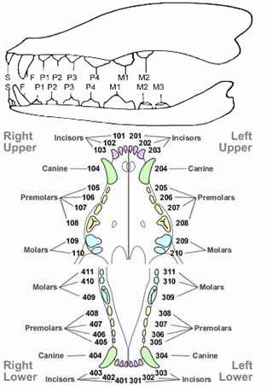
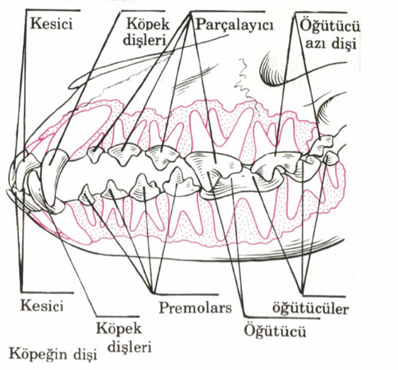

Slide 7
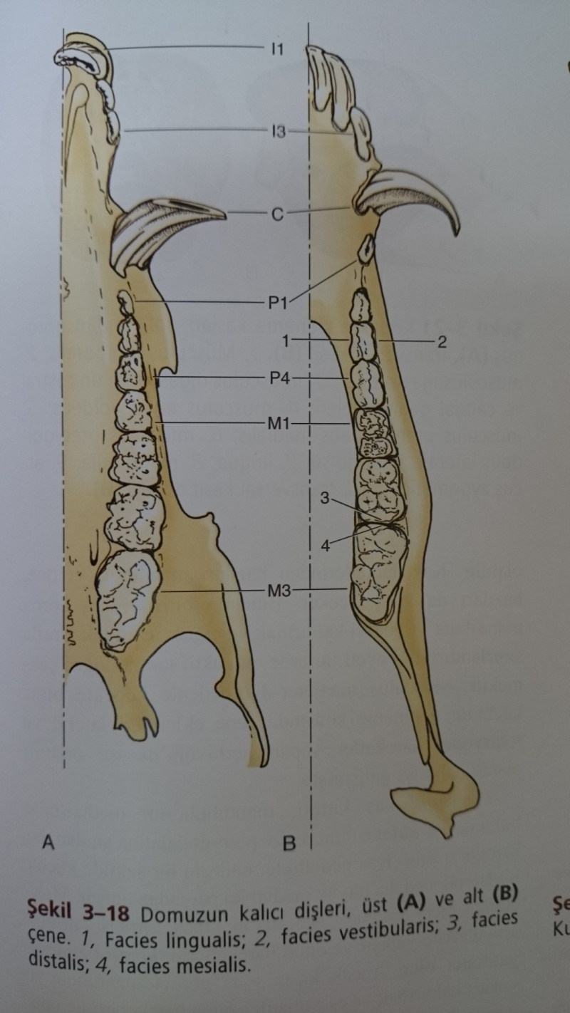

Slide 8
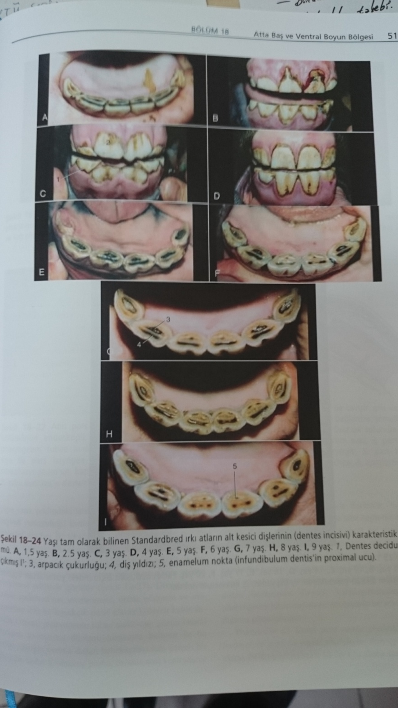

Slide 9
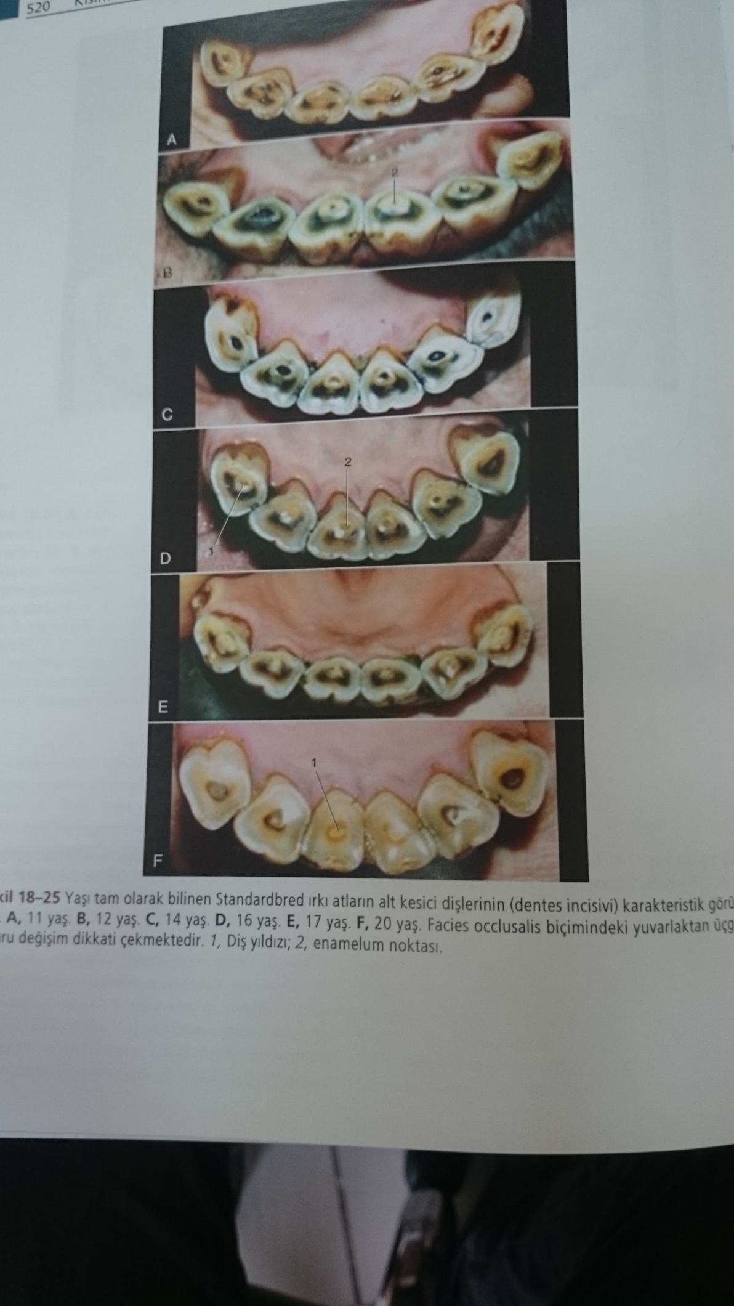

Slide 10
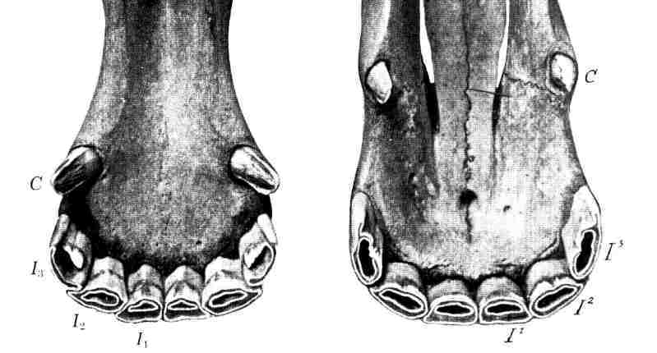

Slide 11
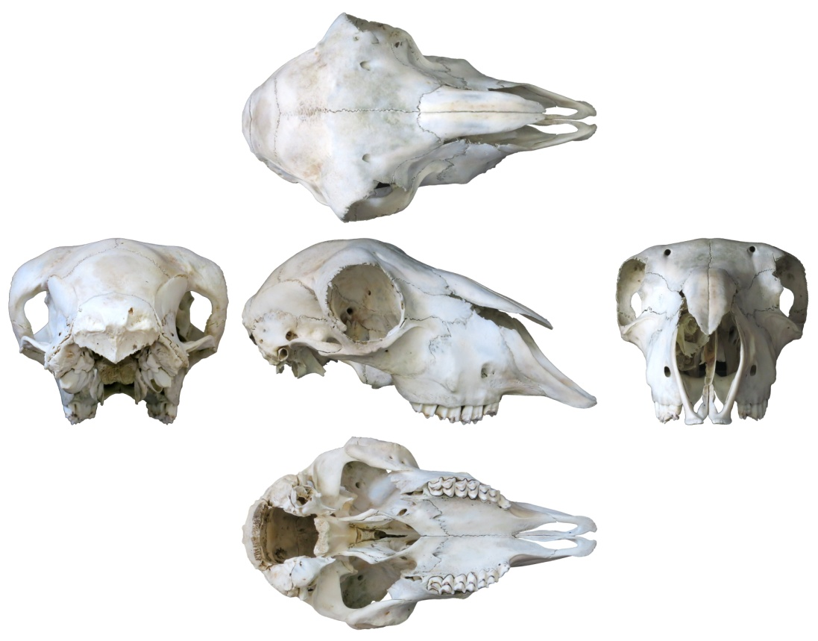
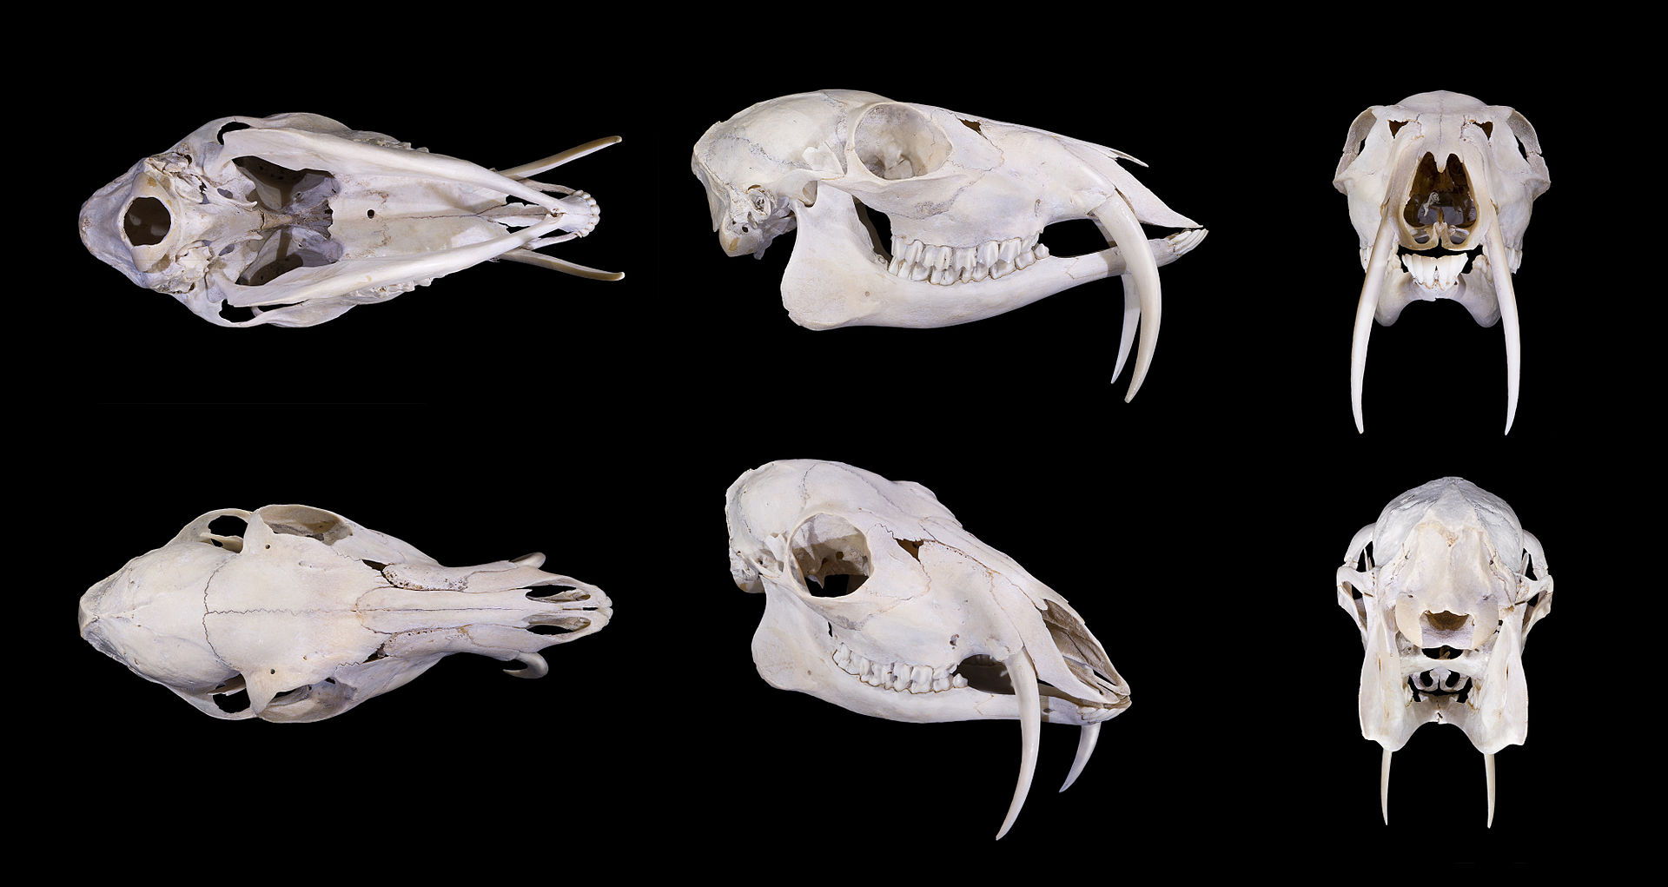

Slide 12
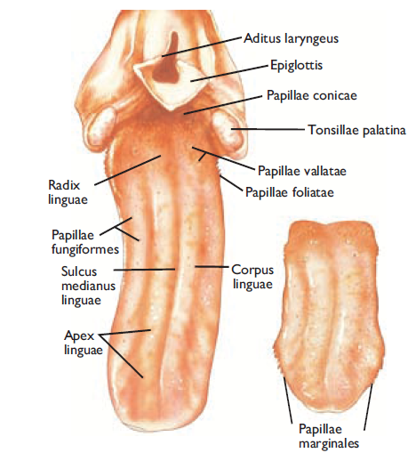
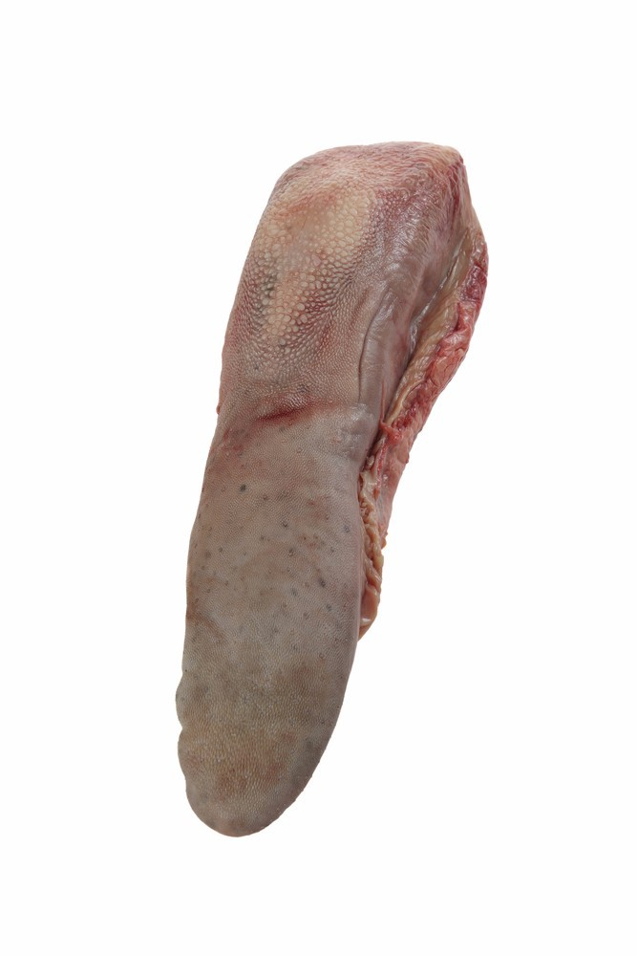

Slide 13
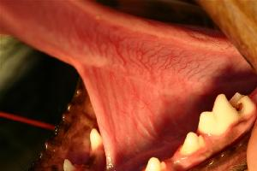
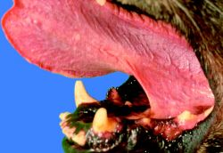
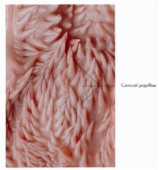
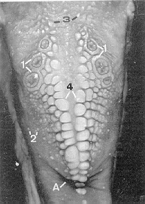
Phrenilum
lingula

Slide 14
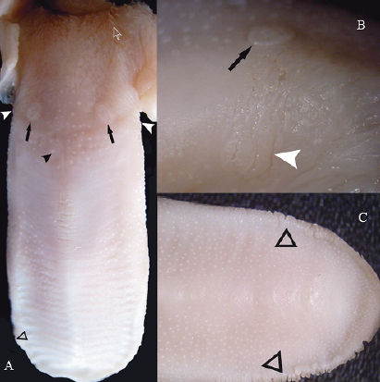
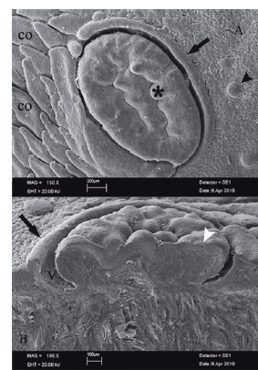
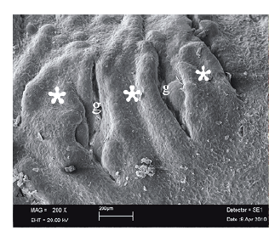
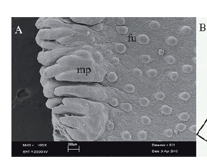
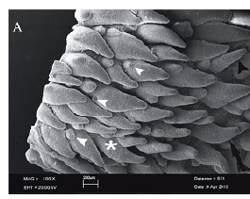

Slide 15
Glandulae Salivariae
Saliva’nın Fonksiyonları
• Lokmanın şekillenmesini sağlar.
• Lokmanın kayganlığını sağlar.
• Amilazı içerir, bu nedenle nişastayı parçalar.
• Bakterisid etkiye sahiptir.
• Mukozaların kurumasını önler. Ağız mukozası ve üst solunum yolu için bir koruyucu görev üstlenir. Otojen ve yabancı maddelerin atılmasına yardımcı olur.
• Dişlerin korumasında yararlıdır. Bakteri plağının tutunmasını güçleştirir.
• Tad tomurcuklarını yıkayarak tad alma duyusuna yardım eder.
• % 30’u parotis, %60’ı mandibular , %5’i sublingual ve %5’i de küçük tükürük bezlerinden tarafından salgılanır.
• % 99.5 sudur.
• Geri kalan kısmı inorganik, organik ve sellüler yapılardan ibarettir.
• İçinde sodyum,potasyum, kalsiyum, protein, amilaz, IgA,G,M, albumin bulunur.

Slide 16
Glandulae salivaria majores
• Glandula parotis
• Glandula mandibularis
• Glandula sublingualis

Slide 17
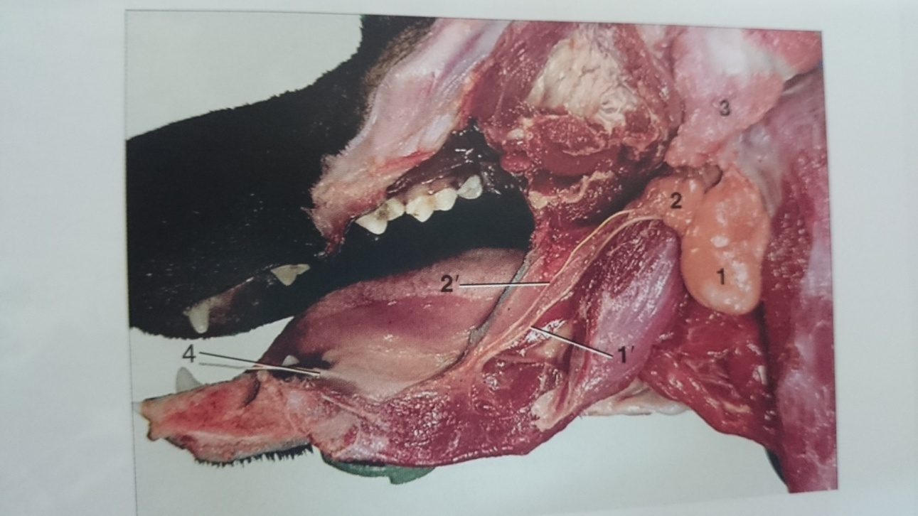
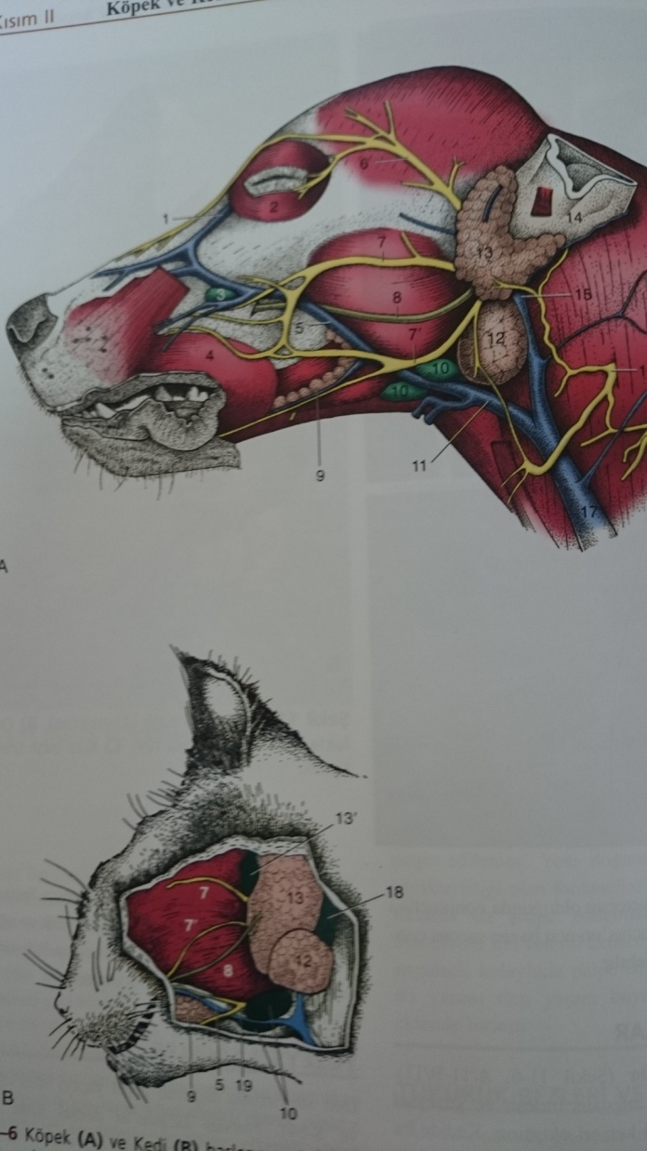

Slide 18
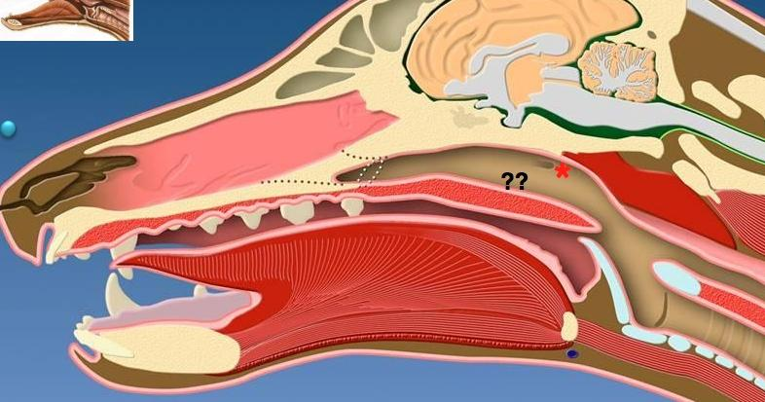
Palatum durum
Palatum molle
pharynx
apex lingua
Corpus Lingua
epiglottis
esophageus
Radix
lingua
larynx
trachea

Slide 19
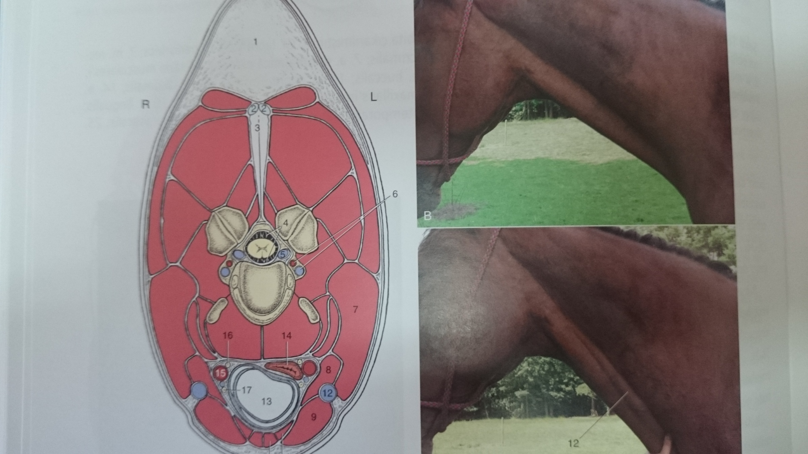

Slide 20
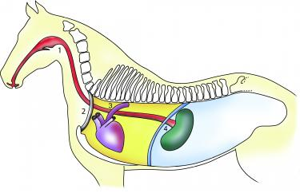

Slide 21
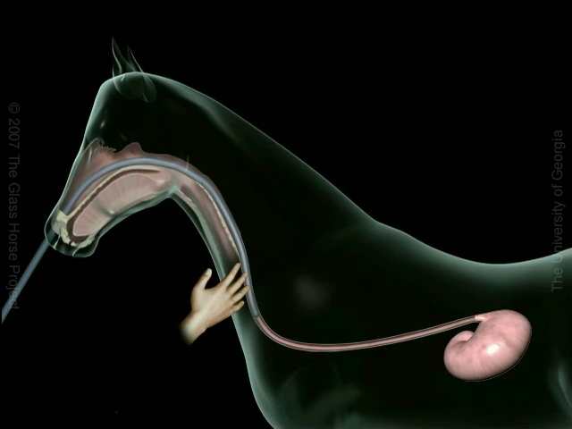

Slide 22
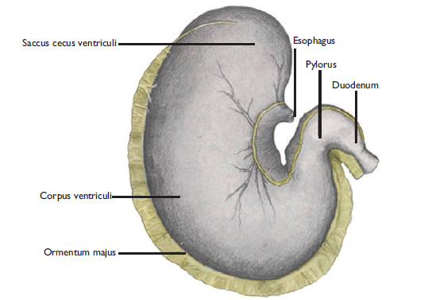
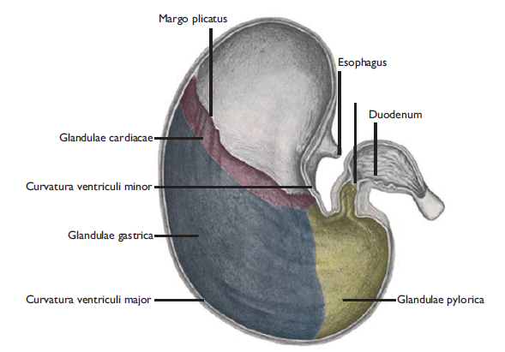

Slide 23
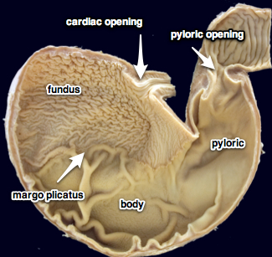
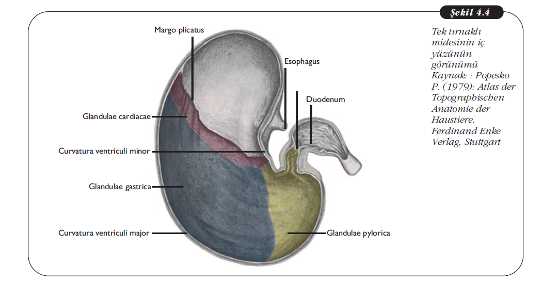

Slide 24
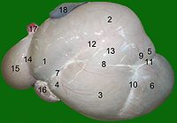
Soldan Görünüş Koyun Rumeni.
1 Atrium ruminis,
2 Saccus dorsalis,
3 Saccus ventralis,
4 Recessus ruminis,
5 Saccus cecus caudodorsalis,
6 Saccus cecus caudoventralis,
7 Sulcus cranialis,
8 Sulcus longitudinalis sinister,
9 Sulcus coronarius dorsalis,
10 Sulcus coronarius ventralis,
11 Sulcus caudalis,
12 Sulcus accessorius sinister,
13 Insula ruminis,
14 Sulcus ruminoreticularis,
15 Reticulum,
16 Abomasum,
17 Ösefagus,
18 Dalak.

Slide 25
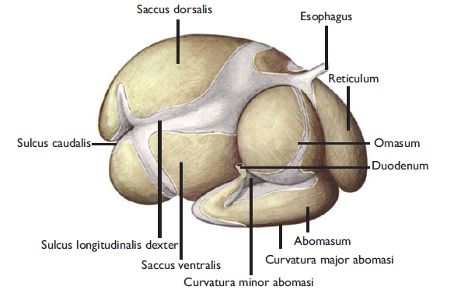

Slide 26
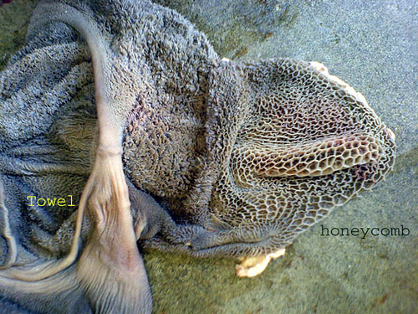
Papillae
ruminis
P
İ
L
A
Cellulae
reticuli

Slide 27
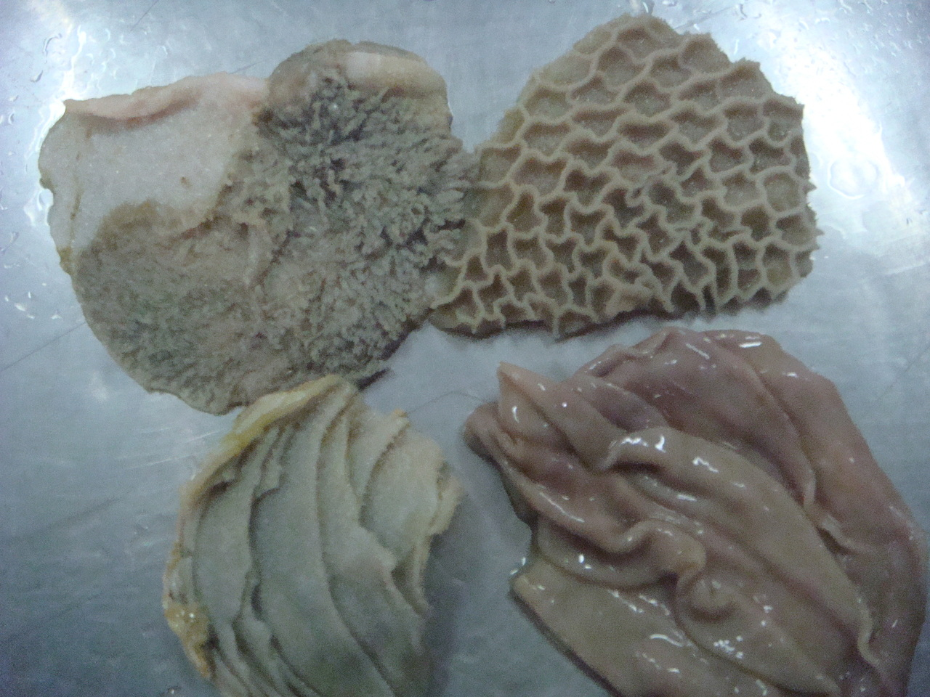
cellulae
papillae
Plicae spirales
laminae

Slide 28
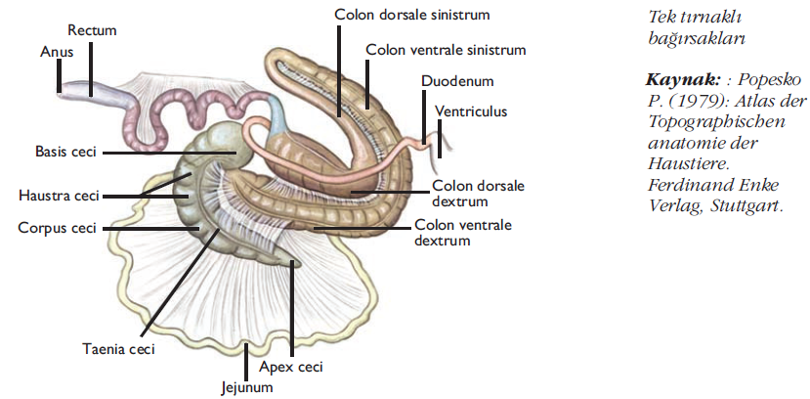

Slide 32
jejunum
İntestinum
crassum
ileum
intestinum
tenue

Slide 40
Dalağın dört önemli görevi vardır. Bunlar kan hücrelerinin yapımı, fagositoz, alyuvar depolama ve bağışıklık yanıtına katkıda bulunmaktır.

